Slide 1
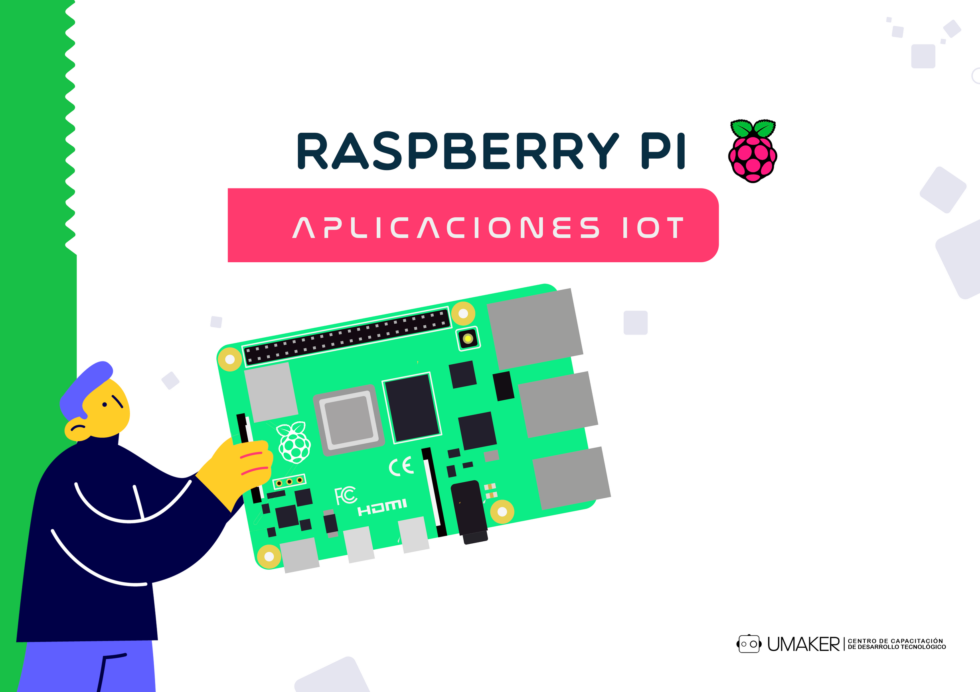



Slide 2

Clase 10
CONTENIDOS:
Resumen clase anterior
Introducción a la visión artificial
Espacio de color de imágenes digitales
Filtros de suavizado
Segmentación de imágenes digitales
Laboratorio: Sistema de detección de objetos basados en espacio de color HSV

Slide 3
Resumen clase anterior
Graficar con python
Usar matplotlib

Slide 4
Resumen clase anterior
Instalar matplotlib
pip install matplotlib
Se recomienda:
pip install numpy

Slide 5
Resumen clase anterior
Codifiquemos !
Grafique la siguiente lista: data = [10,8,9,7,7,1,6,6,4,3]
Grafique las siguientes listas en un solo plot :
        dataA = [13,8,1,7,3,1,6,6,5,3]
        dataB = [10,4,2,9,7,1,6,6,6,3]
Grafique las listas anteriores utilizando subplots

Slide 6
Introducción a la visión artificial
Procesamiento de imágenes
Visión por computadora

Slide 7
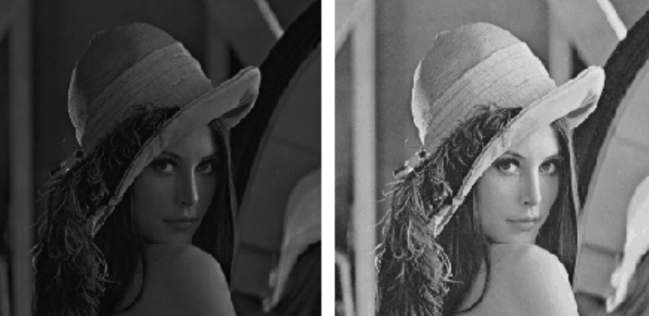
Introducción a la visión artificial
Procesamiento de imágenes

Slide 8
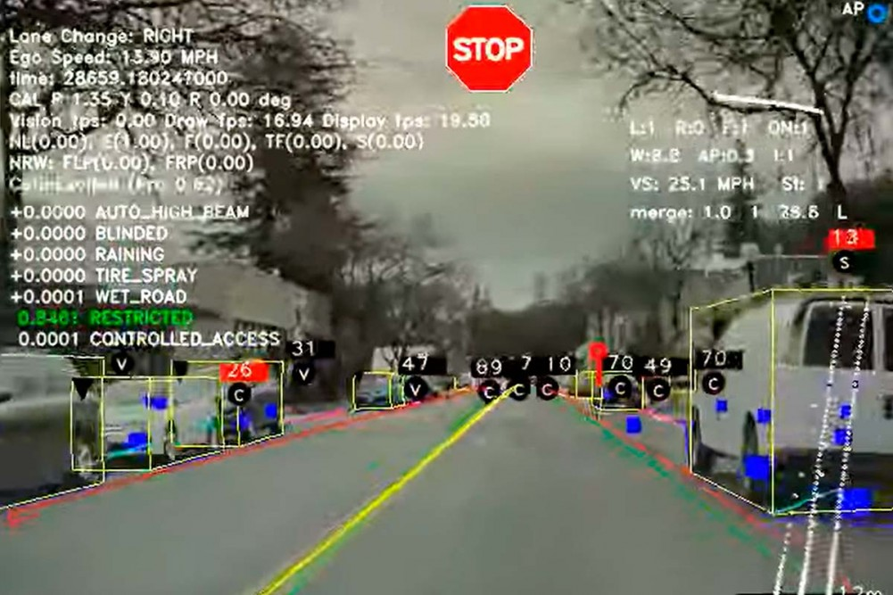
Introducción a la visión artificial
Visión por computadora

Slide 9
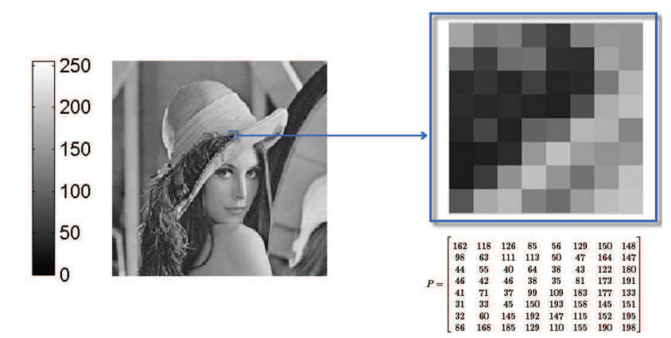
Imagen
Una imagen se define como una función de dos dimensiones f(x,y) donde x e y son las coordenadas de un plano que contiene todos los puntos de la misma, y f(x,y) es la amplitud en el punto (x,y) a la cual se le llama intensidad o nivel de gris de la imagen en ese punto.

Slide 10
Espacio de color de imágenes digitales
Un modelo de color establece un conjunto de colores primarios a partir de los que, mediante mezclas, se pueden obtener otros colores hasta cubrir todo el espectro visible, además del propio blanco, negro y grises, y aún más.

Slide 11
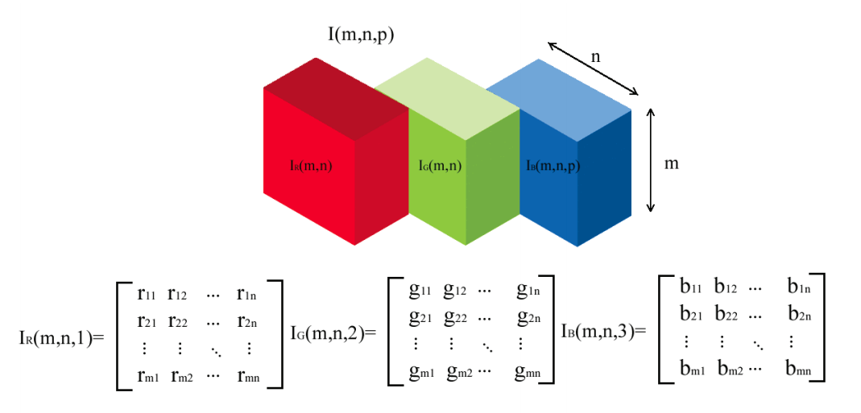
Espacio de color de imágenes digitales
Modelo RGB: cada elemento o píxel es descrito y codificado según el espacio de color, para color RGB (generalmente el más usado para representar imágenes), se representa cada píxel como una matriz de tres niveles de intensidad.

Slide 12
Espacio de color de imágenes digitales
El matiz (Hue). Es el valor cromático de un color, la frecuencia del espectro donde se encuentra. Depende de la longitud de onda dominante, y es la cualidad que permite clasificar a los colores como amarillo, rojo, violeta, etc.
La luminosidad (Lightness). Es el resultado de la mezcla de los colores con blanco o negro y tiene referencia de matiz. Representa la cantidad de luz presente en un color, más blanco o más negro, según sea el caso. Cuanto mayor es la luminosidad, mayor es la cantidad de luz en un color, es decir, más color blanco posee.
La saturación (Saturation). Se refiere al grado de pureza de un color y se mide con relación al gris. Los colores con menor saturación se muestran más agrisados, con mayor cantidad de impurezas y con menor intensidad luminosa.

Slide 13
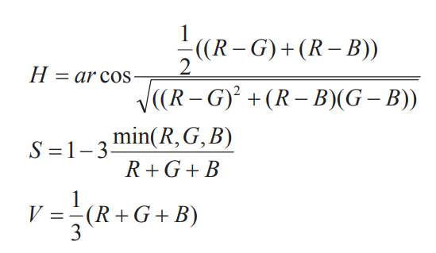
Espacio de color de imágenes digitales
Modelo HSV: Las siglas H, S y V corresponden a Tono (hue), Saturación (saturation) y valor (value) respectivamente. También se denomina HSB, siendo B el brillo (brighness).

Slide 14
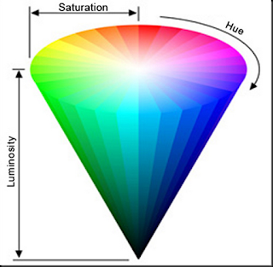
Espacio de color de imágenes digitales
Modelo HSV

Slide 15
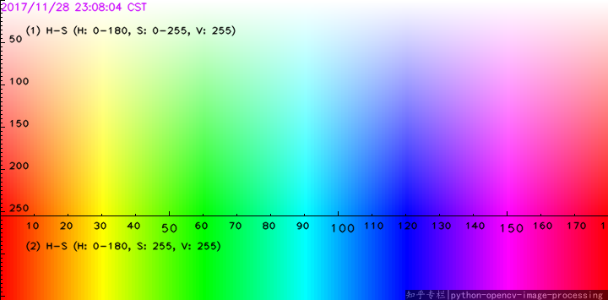
Espacio de color de imágenes digitales
Modelo HSV

Slide 16
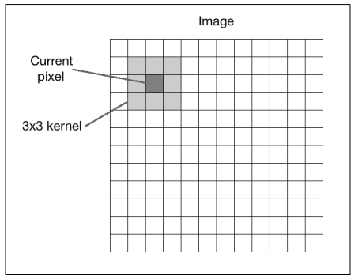
Filtros de suavizado

Slide 17
Filtros de suavizado
Para que se usan:
Emborronar la imagen:
    Eliminar pequeños detalles antes de la segmentación de un objeto de interés.
Rellenar pequeños espacios.
    Eliminar ruido.

Slide 18
Filtros de suavizado
Tipos
Filtros lineales
      Filtro de la media
      Filtro gaussiano
Filtros no lineales
      Filtros estadísticos ordenados

Slide 19
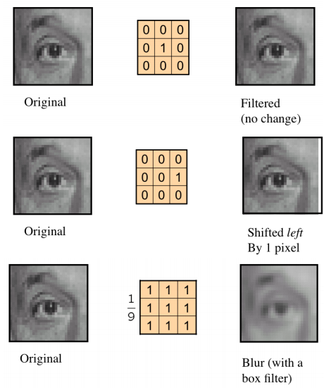
Filtros de suavizado

Slide 20
Segmentación de imágenes digitales
La segmentación de imágenes es el proceso mediante el cual una imagen digital se divide en varios subgrupos (de píxeles) denominados Objetos de imagen, que pueden reducir la complejidad de la imagen y, por lo tanto, analizar la imagen se vuelve más simple.

Slide 21
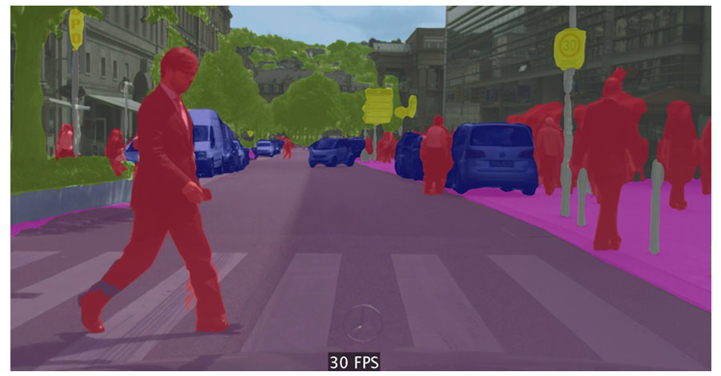
Segmentación de imágenes digitales
Segmentación por color
Segmentación por texturas
Superpíxel
Segmentación
semántica

Slide 22

OpenCV

Slide 23
Instalar OpenCV
Instalación:
    pip install opencv-python
    ó
    python3 -m pip install opencv-python

Slide 24
Laboratorio: Sistema de detección de objetos basados en espacio de color HSV
Codificar !

